Slide 1
物理学中的线性计算问题
求解线性方程组
矩阵对角化与本征值问题
(线性代数程序包： LINPACK, LAPACK)
Notes:
同学们好，这节课开始，我们学习物理学中的线性计算问题。线性代数是物理学研究和工程技术中常见的计算工具。线性代数的计算问题主要包括求解线性方程组求解和矩阵本征值问题。相关的计算工具非常成熟，通常都有现成的库函数供使用。常用的线性代数求解程序包有LINPACK和LAPACK。

Slide 2
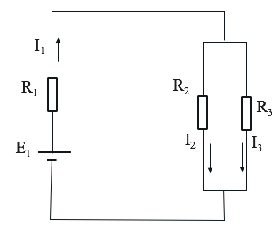
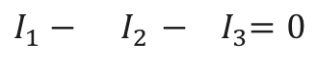
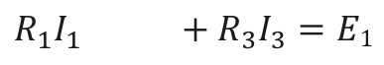
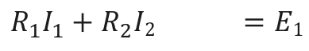
线性方程组数值求解（以电路计算为例）
基尔霍夫定律：
$$R_{1}I_{1} +R_{3}I_{3}=E1$$
$$R_{1}I_{1}+R_{2}I2 =E1$$
$$I_{1}−{ I}_{2} −{ I}_{3}=0$$

Slide 3
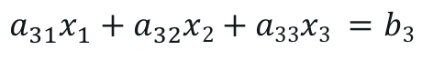
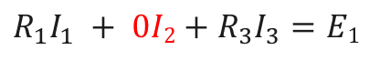
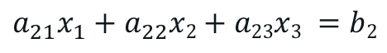
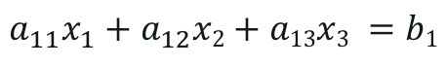
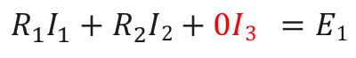
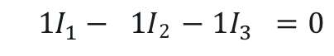
线性方程组数值求解（以电路计算为例）
基尔霍夫定律：
$$R_{1}I_{1} + 0I2+R_{3}I_{3}=E1$$
$$R_{1}I_{1}+R_{2}I2+0I3 =E1$$
$$1I_{1}− 1I2 −1I_{3} =0$$
$$a_{11}x_{1}+a_{12}x2+a13x3 =b1$$
$$a_{21}x_{1}+a_{22}x2+a23x3 =b2$$
$$a_{31}x_{1}+a_{32}x2+a33x3 =b3$$

Slide 4
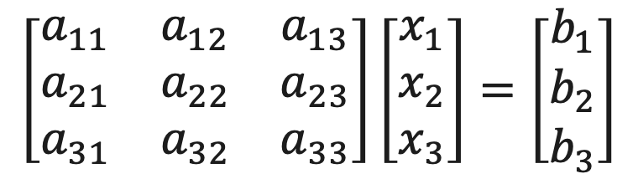
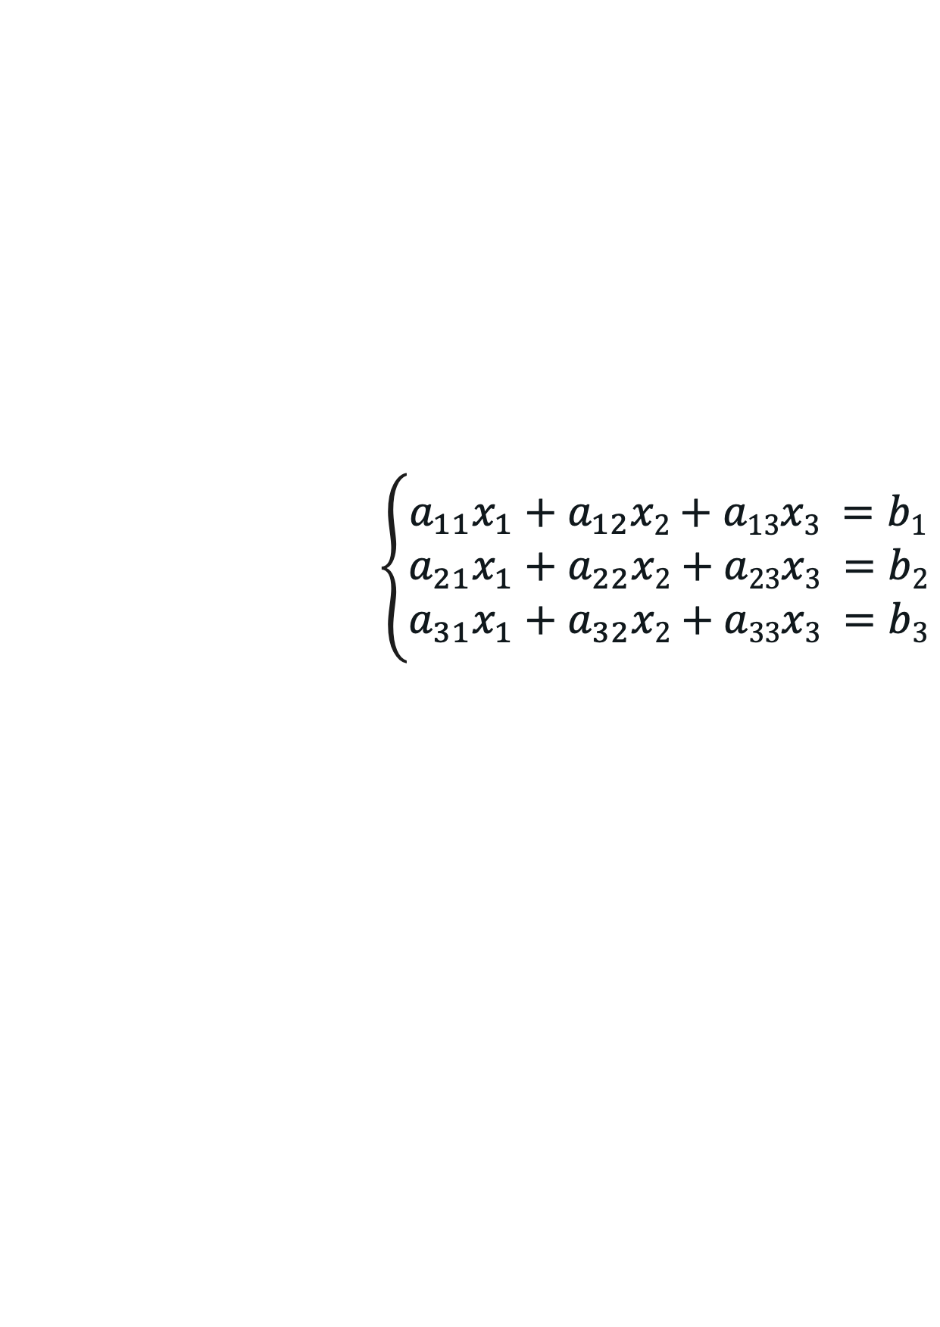
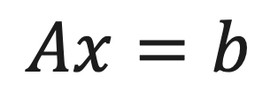
线性方程组数值求解（以电路计算为例）
$$\left\{\begin{aligned}a_{11}x_{1}+a_{12}x2+a13x3 =b1 \\ a_{21}x_{1}+a_{22}x2+a23x3 =b2 \\ a_{31}x_{1}+a_{32}x2+a33x3 =b3\end{aligned}\right.$$
线性方程组：
$$\left[\begin{matrix}a_{11} & a_{12} & a_{13} \\ a_{21} & a_{22} & a_{23} \\ a_{31} & a_{32} & a_{33}\end{matrix}\right]\left[\begin{matrix}x_{1} \\ x_{2} \\ x_{3}\end{matrix}\right]=\left[\begin{matrix}b_{1} \\ b_{2} \\ b_{3}\end{matrix}\right]$$
矩阵形式：
系数矩阵 A
未知数向量 x
常数项向量 b
$$Ax=b$$

Slide 5
线性方程组数值求解（以电路计算为例）
迭代法（松弛法）
高斯消去法
LU分解法

Slide 6
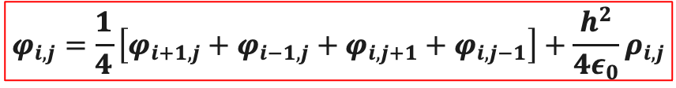
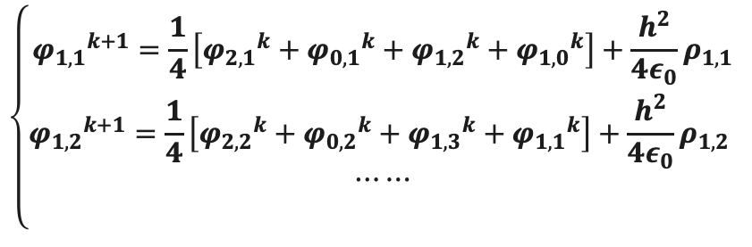
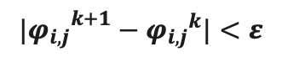
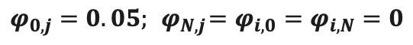
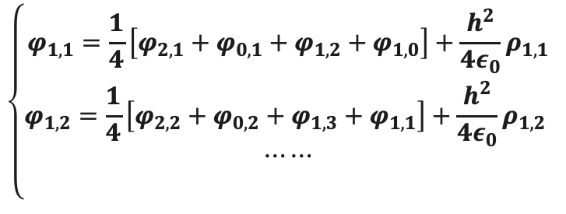
偏微分方程的数值解法（求解泊松方程）
$$φ_{i,j}=\frac{1}{4}\left[φ_{i+1,j}+φ_{i−1,j}+φ_{i,j+1}+φ_{i,j−1}\right]+\frac{h^{2}}{{4ε}_{0}}ρ_{i,j}$$
V=0.05
边界条件：
$$φ_{0,j}=0.05;{ φ}_{N,j}=φ_{i,0}=φ_{i,N}=0$$
j
$$\left\{\begin{aligned}φ_{1,1}=\frac{1}{4}\left[φ_{2,1}+φ_{0,1}+φ_{1,2}+φ_{1,0}\right]+\frac{h^{2}}{{4ε}_{0}}ρ_{1,1} \\ φ_{1,2}=\frac{1}{4}\left[φ_{2,2}+φ_{0,2}+φ_{1,3}+φ_{1,1}\right]+\frac{h^{2}}{{4ε}_{0}}ρ_{1,2} \\ ⋯⋯ \\ \end{aligned}\right.$$
线性方程组：
(N-1)²个未知数
(N-1)²个等式
V=0
i
需要边界条件！
边值问题！
$$\left\{\begin{aligned}{φ_{1,1}}^{k+1}=\frac{1}{4}\left[{φ_{2,1}}^{k}+{φ_{0,1}}^{k}+{φ_{1,2}}^{k}+{φ_{1,0}}^{k}\right]+\frac{h^{2}}{{4ε}_{0}}ρ_{1,1} \\ {φ_{1,2}}^{k+1}=\frac{1}{4}\left[{φ_{2,2}}^{k}+{φ_{0,2}}^{k}+{φ_{1,3}}^{k}+{φ_{1,1}}^{k}\right]+\frac{h^{2}}{{4ε}_{0}}ρ_{1,2} \\ ⋯⋯ \\ \end{aligned}\right.$$
松弛法(relaxation)：
(雅克比松弛法)
收敛条件：
$${|φ_{i,j}}^{k+1}−{φ_{i,j}}^{k}|<ε$$
雅克比松弛法总能给出稳定且收敛的解！
Notes:
在对二维平面进行离散化时，我们把x和y方向都划分成了N个步长为h的格子，因此共有(N+1)（N+1）个格点。原则上，我们可以对二维平面的每一个格子应用这一关系式。但是，显然我们无法对边界上的格点应用这一关系式。因为这个关系式需要用周边的四个点的电势来确定(I,j)点的电势，但是边界上的格点，最多只有三个周边格点，因此，我们对除掉边界格点以外的(N-1)*(N-1)个格点应用这一表达式。而边界格点上的电势，而边界格点上的电势信息，需要由额外提供的边界条件来确定。例如，这里我们的边界条件是左右下三个边界的电势为0，上边界的电势为0.05。 这样的话，给定边界条件后，我们就可以对(N-1）^2个非边界格点应用这一关系式，列出(N-1）^2个等式。需要注意的是，这个求解格式的等号右侧含有待求的未知量，因此是一个包含N-1个未知量的线性方程组。求解线性方程组，可以求出所有格点的电势值。关于数值求解线性方程组的算法，我们将在后续章节中介绍。这里我们可以采用一种非常简单的方法，即迭代法来求解。具体步骤是先给定所有格子上的初始电势猜测值（当然这个猜测值可以很随意，比如设为0），输入到每一格点对应求解格式的等号右边各项，计算得到每个格点的新的电势值。下一步，再把得到的每个格点的新的电势值输入到等号右边各项，重新计算每个格点的电势值。重复这样的步骤，指导输入和输出的电势值不再有明显的变化，例如连续两次迭代得到的电势值只差的绝对值小于一个给定的小量，即可认为迭代收敛，所得到的电势值就是最终的每个格点的电势。这一方法被称为雅克比松弛法。数学上可以证明，雅克比松弛法总能给出稳定且收敛的解！

Slide 7
线性方程组数值求解（以电路计算为例）
迭代法（松弛法）
高斯消去法
LU分解法

Slide 8
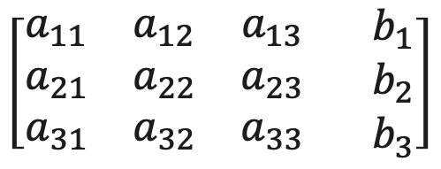
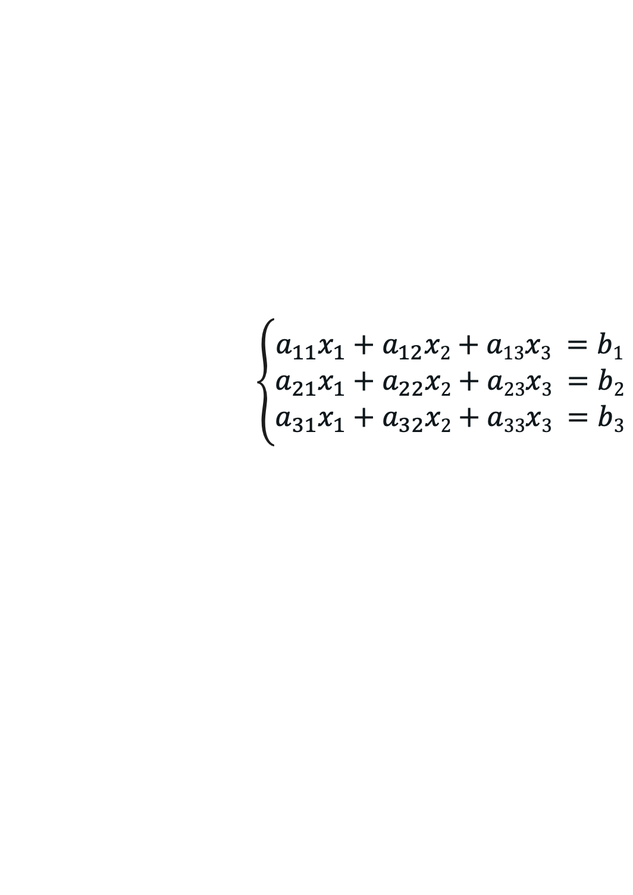
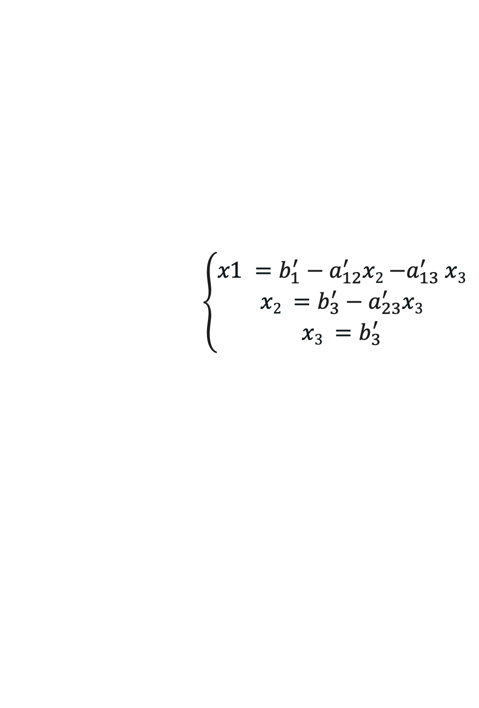
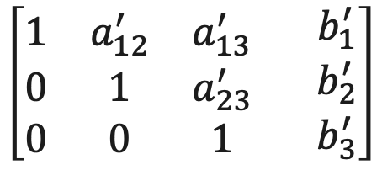
线性方程组数值求解（以电路计算为例）
高斯消去法：
增广矩阵
$$\left\{\begin{aligned}a_{11}x_{1}+a_{12}x2+a13x3 =b1 \\ a_{21}x_{1}+a_{22}x2+a23x3 =b2 \\ a_{31}x_{1}+a_{32}x2+a33x3 =b3\end{aligned}\right.$$
$$\left[\begin{matrix}a_{11} & a_{12} & a_{13} \\ a_{21} & a_{22} & a_{23} \\ a_{31} & a_{32} & a_{33}\end{matrix} \begin{matrix}b_{1} \\ b_{2} \\ b_{3}\end{matrix}\right]$$
矩阵初等行变换
$$\left\{\begin{aligned}x1 =b_{1}^{′}−a_{12}^{′}x2{−a}_{13}^{′}x3 \\ x2 =b_{3}^{′}−a_{23}^{′}x3 \\ x3 =b_{3}^{′}\end{aligned}\right.$$
$$\left[\begin{matrix}1 & a_{12}^{′} & a_{13}^{′} \\ 0 & 1 & a_{23}^{′} \\ 0 & 0 & 1\end{matrix} \begin{matrix}b_{1}^{′} \\ b_{2}^{′} \\ b_{3}^{′}\end{matrix}\right]$$
回代
上三角矩阵

Slide 9
线性方程组数值求解（以电路计算为例）
矩阵初等行变换：
互换矩阵两行位置
用非零数乘／除矩阵某行
将矩阵某行的倍数加到矩阵的另一行上
只要 A 非奇异 (即 A⁻¹ 存在)，则可通过逐次消元及初等行变换，将方程组化为三角形方程组。

Slide 10
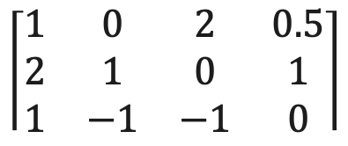
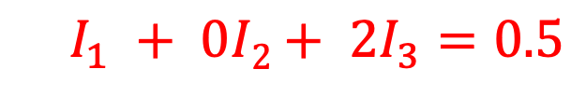
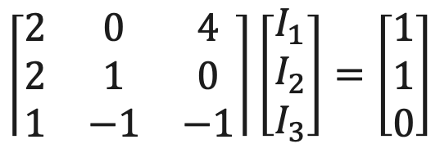
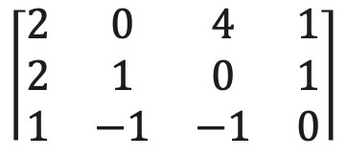
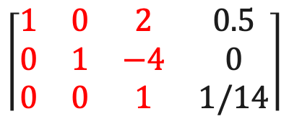
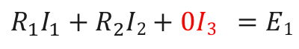
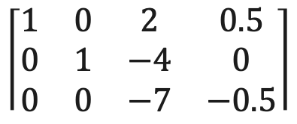

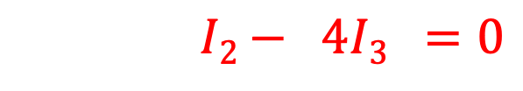
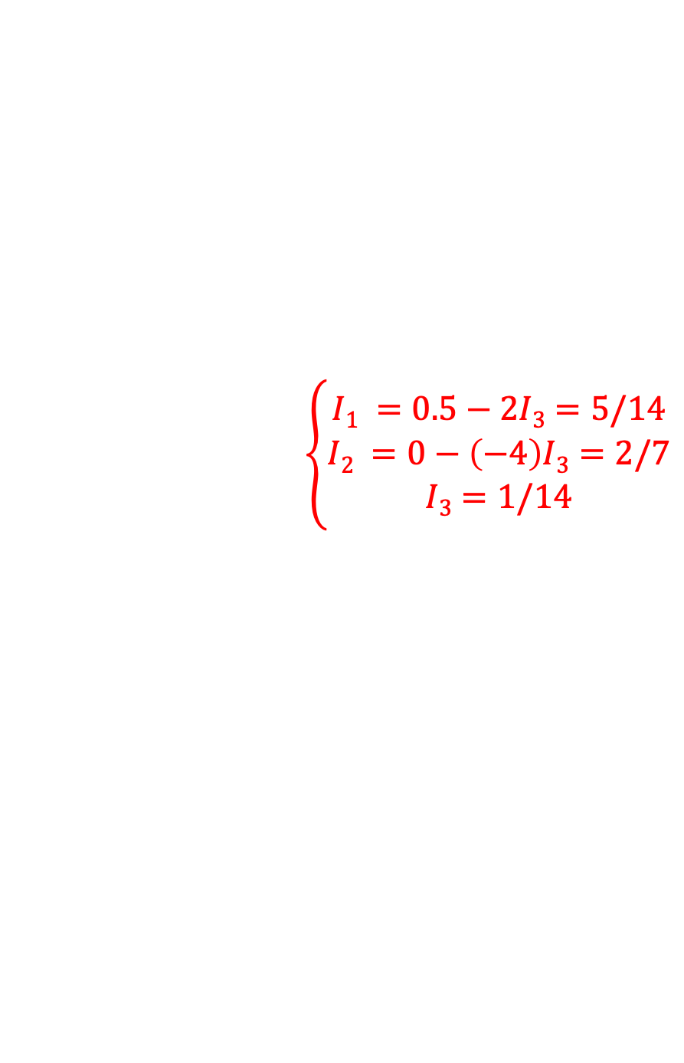
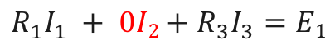
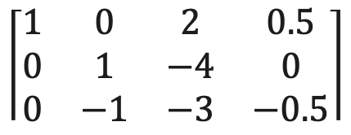
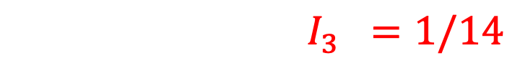
线性方程组数值求解（以电路计算为例）
R₁= 2； R₂= 1； R₃= 4； E₁= 1
$I_{1} + 0I2+ 2I_{3}=0.5$
$$R_{1}I_{1} + 0I2+R_{3}I_{3}=E1$$
$$\left\lceil \begin{matrix}2 & 0 & 4 \\ 2 & 1 & 0 \\ 1 & −1 & −1\end{matrix}\right\rceil \left[\begin{matrix}I_{1} \\ I_{2} \\ I_{3}\end{matrix}\right]=\left[\begin{matrix}1 \\ 1 \\ 0\end{matrix}\right]$$
$$R_{1}I_{1}+R_{2}I2+0I3 =E1$$
$I2− 4I3 =0$
$$I_{3} =1/14$$
$$1I_{1}− 1I2 −1I_{3} =0$$
$$\left\lceil \begin{matrix}2 & 0 & 4 & 1 \\ 2 & 1 & 0 & 1 \\ 1 & −1 & −1 & 0\end{matrix}\right\rceil$$
$$\left\lceil \begin{matrix}1 & 0 & 2 & 0.5 \\ 2 & 1 & 0 & 1 \\ 1 & −1 & −1 & 0\end{matrix}\right\rceil$$
$$\left\lceil \begin{matrix}1 & 0 & 2 & 0.5 \\ 0 & 1 & −4 & 0 \\ 0 & −1 & −3 & −0.5\end{matrix}\right\rceil$$
第2行+第3行
第1行／2
第1行×（-2）+第2行
第1行×（-1）+第3行
$$\left\lceil \begin{matrix}1 & 0 & 2 & 0.5 \\ 0 & 1 & −4 & 0 \\ 0 & 0 & −7 & −0.5\end{matrix}\right\rceil$$
$$\left\lceil \begin{matrix}1 & 0 & 2 & 0.5 \\ 0 & 1 & −4 & 0 \\ 0 & 0 & 1 & 1/14\end{matrix}\right\rceil$$
$$\left\{\begin{aligned}I1 =0.5−2I3=5/14 \\ I2 =0−\left(−4\right)I3=2/7 \\ I3=1/14\end{aligned}\right.$$
第3行／-7
回代：
上三角矩阵

Slide 11
线性方程组数值求解（以电路计算为例）
迭代法（松弛法）
高斯消去法
LU分解法

Slide 12
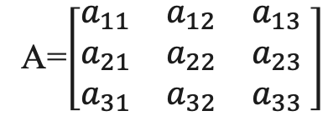
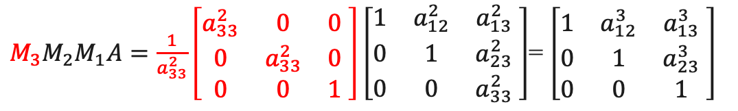
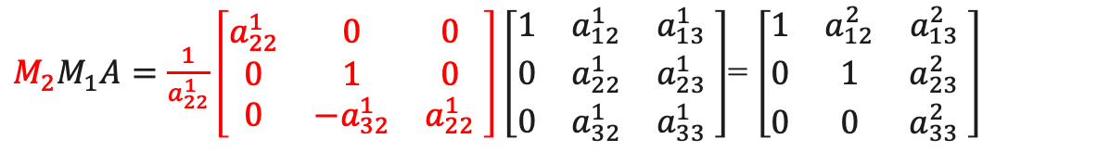
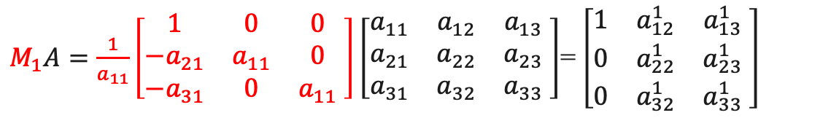
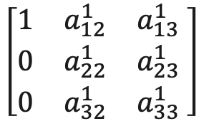
线性方程组数值求解：LU分解法
$$\left[\begin{matrix}1 & a_{12}^{1} & a_{13}^{1} \\ 0 & a_{22}^{1} & a_{23}^{1} \\ 0 & a_{32}^{1} & a_{33}^{1}\end{matrix} \right]$$
A=$\left[\begin{matrix}a_{11} & a_{12} & a_{13} \\ a_{21} & a_{22} & a_{23} \\ a_{31} & a_{32} & a_{33}\end{matrix} \right]$
消元
可用矩阵操作实现！
$M_{1}A=\frac{1}{a_{11}}\left[\begin{matrix}1 & 0 & 0 \\ {−a}_{21} & a_{11} & 0 \\ {−a}_{31} & 0 & a_{11}\end{matrix} \right]\left[\begin{matrix}a_{11} & a_{12} & a_{13} \\ a_{21} & a_{22} & a_{23} \\ a_{31} & a_{32} & a_{33}\end{matrix} \right]$= $\left[\begin{matrix}1 & a_{12}^{1} & a_{13}^{1} \\ 0 & a_{22}^{1} & a_{23}^{1} \\ 0 & a_{32}^{1} & a_{33}^{1}\end{matrix} \right]$
$M_{2}M_{1}A=\frac{1}{a_{22}^{1}}\left[\begin{matrix}a_{22}^{1} & 0 & 0 \\ 0 & 1 & 0 \\ 0 & {−a}_{32}^{1} & a_{22}^{1}\end{matrix} \right]\left[\begin{matrix}1 & a_{12}^{1} & a_{13}^{1} \\ 0 & a_{22}^{1} & a_{23}^{1} \\ 0 & a_{32}^{1} & a_{33}^{1}\end{matrix} \right]$= $\left[\begin{matrix}1 & a_{12}^{2} & a_{13}^{2} \\ 0 & 1 & a_{23}^{2} \\ 0 & 0 & a_{33}^{2}\end{matrix} \right]$
$M_{3}M_{2}M_{1}A=\frac{1}{a_{33}^{2}}\left[\begin{matrix}a_{33}^{2} & 0 & 0 \\ 0 & a_{33}^{2} & 0 \\ 0 & 0 & 1\end{matrix} \right]\left[\begin{matrix}1 & a_{12}^{2} & a_{13}^{2} \\ 0 & 1 & a_{23}^{2} \\ 0 & 0 & a_{33}^{2}\end{matrix} \right]$= $\left[\begin{matrix}1 & a_{12}^{3} & a_{13}^{3} \\ 0 & 1 & a_{23}^{3} \\ 0 & 0 & 1\end{matrix} \right]$

Slide 13
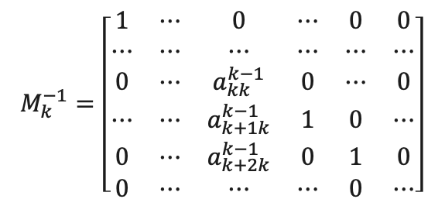
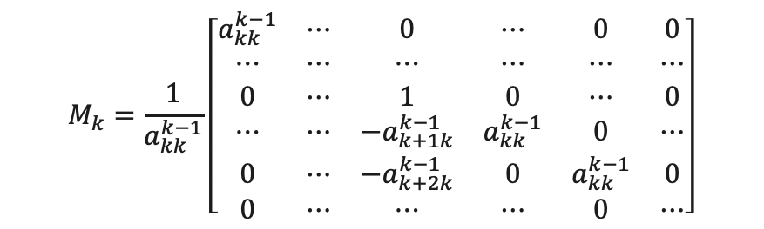
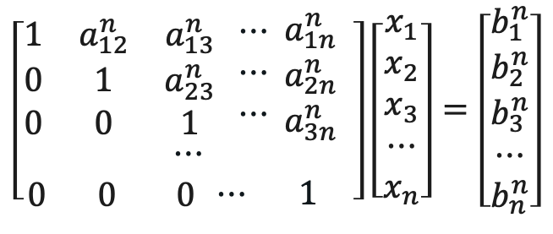
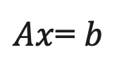
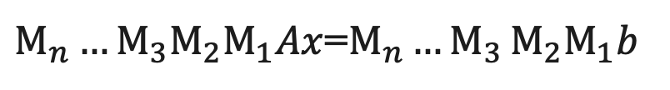
线性方程组数值求解：LU分解法
高斯变换矩阵：
$$M_{k}^{−1}=\left[\begin{matrix}1 & ⋯ & 0 & ⋯ & 0 & 0 \\ ⋯ & ⋯ & ⋯ & ⋯ & ⋯ & ⋯ \\ 0 & ⋯ & a_{kk}^{k−1} & 0 & ⋯ & 0 \\ ⋯ & ⋯ & a_{k+1k}^{k−1} & 1 & 0 & ⋯ \\ 0 & ⋯ & a_{k+2k}^{k−1} & 0 & 1 & 0 \\ 0 & ⋯ & ⋯ & ⋯ & 0 & ⋯\end{matrix}\right]$$
$$M_{k}=\frac{1}{a_{kk}^{k−1}}\left[\begin{matrix}a_{kk}^{k−1} & ⋯ & 0 & ⋯ & 0 & 0 \\ ⋯ & ⋯ & ⋯ & ⋯ & ⋯ & ⋯ \\ 0 & ⋯ & 1 & 0 & ⋯ & 0 \\ ⋯ & ⋯ & −a_{k+1k}^{k−1} & a_{kk}^{k−1} & 0 & ⋯ \\ 0 & ⋯ & {−a}_{k+2k}^{k−1} & 0 & a_{kk}^{k−1} & 0 \\ 0 & ⋯ & ⋯ & ⋯ & 0 & ⋯\end{matrix}\right]$$
逆矩阵：
$Ax$= $b$
${{M_{n}…M}_{3}M_{2}M}_{1}Ax$=$M_{n}{…M}_{3}M_{2}M_{1}b$
$$\left[\begin{aligned}\begin{matrix}1 & a_{12}^{n} & a_{13}^{n} \\ 0 & 1 & a_{23}^{n} \\ 0 & 0 & 1\end{matrix} \begin{matrix}⋯ \\ ⋯ \\ ⋯\end{matrix} \begin{matrix}a_{1n}^{n} \\ a_{2n}^{n} \\ a_{3n}^{n}\end{matrix} \\ ⋯ \\ \begin{matrix}0 & 0 & 0 \end{matrix}⋯ 1 \end{aligned}\right]\left[\begin{matrix}x_{1} \\ x_{2} \\ x_{3} \\ ⋯ \\ x_{n}\end{matrix}\right]=\left[\begin{matrix}b_{1}^{n} \\ b_{2}^{n} \\ b_{3}^{n} \\ ⋯ \\ b_{n}^{n}\end{matrix}\right]$$
回代可得解！

Slide 14
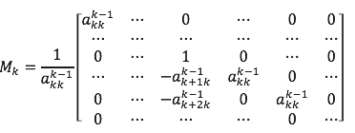
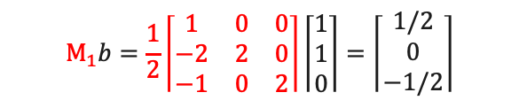
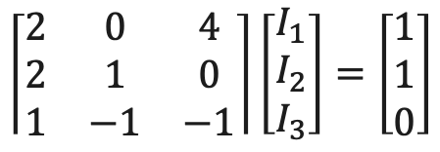
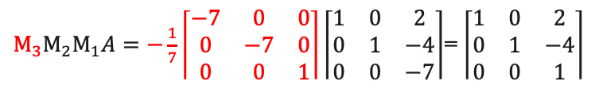
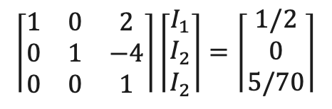
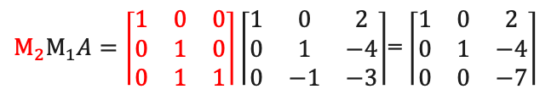




线性方程组数值求解：LU分解法
$$\left\lceil \begin{matrix}2 & 0 & 4 \\ 2 & 1 & 0 \\ 1 & −1 & −1\end{matrix}\right\rceil \left[\begin{matrix}I_{1} \\ I_{2} \\ I_{3}\end{matrix}\right]=\left[\begin{matrix}1 \\ 1 \\ 0\end{matrix}\right]$$
$$M_{1}A=\frac{1}{2}\left\lceil \begin{matrix}1 & 0 & 0 \\ −2 & 2 & 0 \\ −1 & 0 & 2\end{matrix}\right\rceil \left\lceil \begin{matrix}2 & 0 & 4 \\ 2 & 1 & 0 \\ 1 & −1 & −1\end{matrix}\right\rceil =\left\lceil \begin{matrix}1 & 0 & 2 \\ 0 & 1 & −4 \\ 0 & −1 & −3\end{matrix}\right\rceil$$
$$M_{1}b=\frac{1}{2}\left\lceil \begin{matrix}1 & 0 & 0 \\ −2 & 2 & 0 \\ −1 & 0 & 2\end{matrix}\right\rceil \left\lceil \begin{matrix}1 \\ 1 \\ 0\end{matrix}\right\rceil =\left\lceil \begin{matrix}1/2 \\ 0 \\ −1/2\end{matrix}\right\rceil$$
${M_{2}M}_{1}A=\left\lceil \begin{matrix}1 & 0 & 0 \\ 0 & 1 & 0 \\ 0 & 1 & 1\end{matrix}\right\rceil \left\lceil \begin{matrix}1 & 0 & 2 \\ 0 & 1 & −4 \\ 0 & −1 & −3\end{matrix}\right\rceil$= $\left\lceil \begin{matrix}1 & 0 & 2 \\ 0 & 1 & −4 \\ 0 & 0 & −7\end{matrix}\right\rceil$
$$M_{2}M_{1}b=\left\lceil \begin{matrix}1 & 0 & 0 \\ 0 & 1 & 0 \\ 0 & 1 & 1\end{matrix}\right\rceil \left\lceil \begin{matrix}1/2 \\ 0 \\ −1/2\end{matrix}\right\rceil =\left\lceil \begin{matrix}1/2 \\ 0 \\ −1/2\end{matrix}\right\rceil$$
${M_{3}M_{2}M}_{1}A=−\frac{1}{7}\left\lceil \begin{matrix}−7 & 0 & 0 \\ 0 & −7 & 0 \\ 0 & 0 & 1\end{matrix}\right\rceil \left\lceil \begin{matrix}1 & 0 & 2 \\ 0 & 1 & −4 \\ 0 & 0 & −7\end{matrix}\right\rceil$= $\left\lceil \begin{matrix}1 & 0 & 2 \\ 0 & 1 & −4 \\ 0 & 0 & 1\end{matrix}\right\rceil$
$$M_{3}M_{2}M_{1}b=−\frac{1}{7}\left\lceil \begin{matrix}−7 & 0 & 0 \\ 0 & −7 & 0 \\ 0 & 0 & 1\end{matrix}\right\rceil \left\lceil \begin{matrix}1/2 \\ 0 \\ −1/2\end{matrix}\right\rceil =\left\lceil \begin{matrix}1/2 \\ 0 \\ 5/70\end{matrix}\right\rceil$$
$$\left\lceil \begin{matrix}1 & 0 & 2 \\ 0 & 1 & −4 \\ 0 & 0 & 1\end{matrix}\right\rceil \left\lceil \begin{matrix}I_{1} \\ I_{2} \\ I_{2}\end{matrix}\right\rceil =\left\lceil \begin{matrix}1/2 \\ 0 \\ 5/70\end{matrix}\right\rceil$$
${M_{3}M_{2}M}_{1}Ax$= $M_{3}M_{2}M_{1}b$
回代可得解！

Slide 15





线性方程组数值求解：LU分解法
${{M_{n}…M}_{3}M_{2}M}_{1}Ax$=$M_{n}{…M}_{3}M_{2}M_{1}b$
令：
$${U={M_{n}…M}_{3}M_{2}M}_{1}A$$
L= $M_{1}^{−1}M_{2}^{−1}M_{3}^{−1}$ $…M_{n}^{−1}$
上三角矩阵
下三角矩阵
得：
LU = $A$
将一般矩阵A分解为下三角矩阵与上三角矩阵的乘积！
矩阵方程
$Ax$ = LUx = b
可分解为两个方程：
Ly = b；
Ux=y
两次回代操作，可得方程解 x
LU分解法！
numpy: linalg.solve()

Slide 16






线性方程组数值求解：LU分解法
$$R_{1}I_{1} −R_{3}I_{3}−R_{4}I_{4} =E$$
$$R_{1}I_{1}−R_{2}I_{2} +R_{5}I_{5 }=E$$
$$R_{2}I_{2}+R_{3}I_{3} +R_{6}I_{6}=0$$
$$I_{1}− I_{2}− I_{3} =0$$
$${−I}_{1} −I_{4} +I_{5} =0$$
$$I_{3} +I_{4} −I_{6}=0$$
R₁₌ R₆ = 2； R₂₌ R₃ = 1；
R₄ =R₅ = 4；E₁= 1
$\left[\begin{matrix}2 & 0 & −1 & −4 & 0 & 0 \\ 2 & −1 & 0 & 0 & 4 & 0 \\ 0 & 1 & 1 & 0 & 0 & 2 \\ 1 & −1 & −1 & 0 & 0 & 0 \\ −1 & 0 & 0 & 0 & −1 & 1 \\ 0 & 0 & 1 & 1 & 0 & −1\end{matrix}\right]\left[\begin{matrix}I_{1} \\ I_{2} \\ I_{3} \\ I_{4} \\ I_{5} \\ I_{6}\end{matrix}\right]$= $\left[\begin{matrix}1 \\ 1 \\ 0 \\ 0 \\ 0 \\ 0\end{matrix}\right]$

Slide 17
物理学中的线性计算问题
求解线性方程组
矩阵对角化与本征值问题
(线性代数程序包： LINPACK, LAPACK)

Slide 18


矩阵对角化与本征值问题：
线性方程组：
本征值问题：
$$Ax=b$$
$$Ax=λx$$

Slide 19


矩阵对角化与本征值问题：
$$Ax=λx$$

Slide 20






矩阵对角化与本征值问题：
如果矩阵A为对角矩阵，则其n个对角元给出n个本征值$λ$。
$$\left[\begin{matrix}a_{11} & a_{12} & ⋯ & a_{1j} & ⋯ & a_{1n} \\ a_{21} & a_{22} & ⋯ & a_{2j} & ⋯ & a_{2n} \\ ⋯ & ⋯ & ⋯ & ⋯ & ⋯ & ⋯ \\ a_{i1} & ⋯ & ⋯ & a_{ij} & ⋯ & a_{in} \\ ⋯ & ⋯ & ⋯ & ⋯ & ⋯ & ⋯ \\ a_{n1} & a_{n2} & ⋯ & a_{nj} & ⋯ & a_{nn}\end{matrix}\right]\left[\begin{matrix}x_{1} \\ x_{2} \\ ⋯ \\ x_{i} \\ ⋯ \\ x_{n}\end{matrix}\right]=λ\left[\begin{matrix}x_{1} \\ x_{2} \\ ⋯ \\ x_{i} \\ ⋯ \\ x_{n}\end{matrix}\right]$$
相似变换不改变矩阵的本征值。
本征值问题 → 矩阵对角化
$$Ax=λx$$
$$(A−λI)x=0$$
$$det⁡(A−λI) =0$$
$$\left|\begin{matrix}a_{11−λ} & a_{12} & ⋯ & a_{1j} & ⋯ & a_{1n} \\ a_{21} & a_{22}−λ & ⋯ & a_{2j} & ⋯ & a_{2n} \\ ⋯ & ⋯ & ⋯ & ⋯ & ⋯ & ⋯ \\ a_{i1} & ⋯ & ⋯ & a_{ij}−λ & ⋯ & a_{in} \\ ⋯ & ⋯ & ⋯ & ⋯ & ⋯ & ⋯ \\ a_{n1} & a_{n2} & ⋯ & a_{nj} & ⋯ & a_{nn}−λ\end{matrix}\right|=0$$

Slide 21
矩阵对角化与本征值问题：
求矩阵特征值与特征向量的方法
1. Jacobi方法
2. QR方法 (更一般的算法)
3. SVD
……
Notes:
求矩阵的特征值，本质上就是通过一系列线性变换使矩阵对角化

Slide 22
矩阵对角化与本征值问题：
Jacobi方法（实对称矩阵的全部特征根与特征向量）
定理：P为n阶可逆阵，则A与P^{－1}AP相似，相似阵有相同的特征值；
若A对称，则存在正交矩阵Q (Q^{T}= Q⁻¹)，使得

Slide 23






矩阵对角化与本征值问题：
$$A=\left[\begin{matrix}0 & 1 \\ 1 & 0\end{matrix}\right]$$
$$Q=\left[\begin{matrix}cos θ & sin θ \\ −sin θ & cos θ\end{matrix}\right]$$
$$Q^{T}AQ=\left[\begin{matrix}cos θ & −sin θ \\ sin θ & cos θ\end{matrix}\right]\left[\begin{matrix}0 & 1 \\ 1 & 0\end{matrix}\right]\left[\begin{matrix}cos θ & sin θ \\ −sin θ & cos θ\end{matrix}\right]$$
$$=\left[\begin{matrix}−2sinθ∙cosθ & \cos^{2}θ−\sin^{2}θ \\ \cos^{2}θ−\sin^{2}θ & 2sinθ∙cosθ\end{matrix}\right]$$
当θ=π/4时：
$$Q=\left[\begin{matrix}\sqrt{2}/2 & \sqrt{2}/2 \\ −\sqrt{2}/2 & \sqrt{2}/2\end{matrix}\right]$$
$$Q^{T}AQ=\left[\begin{matrix}−1 & 0 \\ 0 & 1\end{matrix}\right]$$

Slide 24


矩阵对角化与本征值问题：
$$Q^{T}AQ=\left[\begin{matrix}−1 & 0 \\ 0 & 1\end{matrix}\right]$$
$$Q=\left[\begin{matrix}\sqrt{2}/2 & \sqrt{2}/2 \\ −\sqrt{2}/2 & \sqrt{2}/2\end{matrix}\right]$$
当θ=π/4时：
A的特征值为λ1= -1, λ2=1
A对应于λ1= -1的特征向量为：
A对应于λ2= 1的特征向量为：

Slide 25

矩阵对角化与本征值问题：
$$Q=\left[\begin{matrix}cos θ & sin θ \\ −sin θ & cos θ\end{matrix}\right]$$
Givens旋转变换：
2×2:
p行
q行
p列
q列

Slide 26
矩阵对角化与本征值问题：
记：
则：
变换的目的是为了减少非对角元的分量，因此：

Slide 27



矩阵对角化与本征值问题：
Jacobi迭代算法：
取p,q使
，则
定理：
$$A^{(k+1)}→\left[\begin{matrix}λ_{1} & & \\ & ⋯ & \\ & & λ_{n}\end{matrix}\right]$$
若A 对称，则
$λ_{1},λ_{2}$, $⋯, λ_{n−1}$, $λ_{n}为n个本征值$
${X=Q}_{1}Q_{2}Q_{3}⋯Q_{k}$每一列为对应本征向量

Slide 28











矩阵对角化与本征值问题
QR分解法（更一般的算法）
$$A=QR$$
Q：正交矩阵
R：上三角矩阵
$$A=Q_{1}R_{1}$$
$$A_{1} =R_{1}Q_{1}$$
$$A_{1} =Q_{1}^{T}AQ_{1}$$
$$A_{1}=Q_{2}R_{2}$$
$$A_{2} =R_{2}Q_{2}$$
$A_{2} ={Q_{2}^{T}Q}_{1}^{T}AQ_{1}$ $Q_{2}$
$$A_{2}=Q_{3}R_{3}$$
$$A_{3} =R_{3}Q_{3}$$
$A_{3} ={Q_{3}^{T}Q_{2}^{T}Q}_{1}^{T}AQ_{1}$ $Q_{2}Q_{3}$
数学上可以证明，重复以上操作， $A_{i}$将收敛到对角矩阵$Λ，其中，$
A的本征值：$Λ$对角元
A的本征向量：${X=Q}_{1}Q_{2}Q_{3}⋯Q_{k}$ 的每各列

Slide 29






矩阵对角化与本征值问题：
$$A=QR$$
Q：正交矩阵
R：上三角矩阵
QR分解法（更一般的算法）
Gram-Schmidt变换:
将矩阵A写为列向量形式：
$$A=[a_{1},a_{2}, ⋯,a_{i},⋯,a_{n}]$$
设：
$u_{i}=a_{i}−\sum_{j=0}^{i−1}{{(q}_{j}{∙a}_{i})q_{j}}$；
$$q_{i}=u_{i}／|u_{i}|$$
则Q，R可写为：
$$R=\left[\begin{matrix}\left|u_{1}\right| & q_{1}∙a_{2} & q_{1}∙a_{3} & ⋯ & q_{1}∙a_{n} \\ 0 & \left|u_{2}\right| & q_{2}∙a_{3} & ⋯ & q_{2}∙a_{n} \\ 0 & 0 & \left|u_{3}\right| & ⋯ & q_{3}∙a_{n} \\ ⋯ & ⋯ & ⋯ & ⋯ & ⋯ \\ 0 & 0 & 0 & ⋯ & \left|u_{n}\right|\end{matrix}\right]$$
$Q=\left[q_{1},q_{2}, ⋯,q_{i},⋯,q_{n}\right]$；

Slide 30

常用的numpy库中线性代数包的常用函数列表：

Slide 31

矩阵对角化与本征值问题：
Kirchhoff 矩阵
N=100, K=1, m=1

Slide 32

矩阵对角化与本征值问题：
二维薄膜振动
Kirchhoff 矩阵
y
z
$$A=\left[\begin{matrix}−1 & 4 & −1 & ⋯ & 0 & 0 & −1 & ⋯ \\ 0 & −1 & 4 & ⋯ & 0 & 0 & 0 & ⋯ \\ ⋯ & ⋯ & ⋯ & ⋯ & ⋯ & ⋯ & ⋯ & ⋯ \\ 0 & 0 & 0 & ⋯ & 4 & −1 & 0 & ⋯ \\ −1 & 0 & 0 & ⋯ & −1 & 4 & −1 & ⋯ \\ 0 & −1 & 0 & ⋯ & 0 & −1 & 4 & ⋯ \\ ⋯ & ⋯ & ⋯ & ⋯ & ⋯ & ⋯ & ⋯ & ⋯ \\ 0 & 0 & 0 & ⋯ & 0 & 0 & 0 & ⋯\end{matrix}\right]$$
5
6
k=1
k=2
3
4
x

Slide 33



生物大分子弹性网络模型：

Slide 34













线性方程组数值求解（以电路计算为例）
R₁= 2； R₂= 1； R₃= 4；E₁= 1
高斯消去法的困难：
$$R_{2}I_{2}+R_{3}I3 =E1$$
$$0I_{1}+R_{2}I2+R_{3}I3 =E1$$
$$\left\lceil \begin{matrix}0 & 1 & 4 \\ 2 & 1 & 0 \\ 1 & −1 & −1\end{matrix}\right\rceil \left[\begin{matrix}I_{1} \\ I_{2} \\ I_{3}\end{matrix}\right]=\left[\begin{matrix}1 \\ 1 \\ 0\end{matrix}\right]$$
$$a_{kk}^{(k−1)}=0$$
无法消元
$$R_{1}I_{1} +R_{2}I_{2}=E1$$
$$R_{1}I_{1} +R_{2}I2+0I3=E1$$
$${|a}_{kk}^{(k−1)}|≪1$$
降低精度
$$1I_{2}− 1I1 −1I_{3} =0$$
$$1I_{1}− 1I2 −1I_{3} =0$$
解决方案：即调换方程次序，使主元非零，且尽可能大！
$$R_{1}I_{1} +R_{2}I2+0I3=E1$$
主元消去法！
$$0I_{1}+R_{2}I2+R_{3}I3 =E1$$
$$1I_{1}− 1I2 −1I_{3} =0$$

